Slide 1
Současný systém postgraduálního vzděláváni v oboru chirurgie a oboru úrazová chirurgie
Michal Mašek Lenka Veverková

Slide 2
FAKTA
Vzdělávání je proces, který podporuje a napomáhá učení – MŠMT
Vzdělání souhrn osvojených znalostí, dovedností a schopností člověka – kvalifikace
Podle informací OECD z roku 2007 Česko - podíl HDP se jedná o asi 4,6 %, což je podstatně méně než průměr zemí OECD, který činí 6,1 %, čímž se v srovnávacím žebříčku řadí na předposlední místo spolu s Japonskem.
Specializační vzdělávání lékařů – pod MZ

Slide 3
Historie
Ministři zdravotnictví | 27
2011 - 2022 | 10 (Heger, Holcát, Němeček, Ludvík, Vojtěch, Prymula, Blatný, Arenberger, Vojtěch, Válek)
Specializační vzdělávání
Atestace – IPVZ
Do 31. 12. 2011
Atestace na LF
Od roku 2012 9078/ 8350

Slide 4
„Čím horší je stát, tím více má zákonů“
Publius Cornelius Tacitus antický senátor, 54 – 12 př.n.l.
Legislativa : 18 základních kmenů
42 oborů specializačních,
3 zubní obory
dle zákona č. 67/2017 Sb.
Zákon č. 95/2004 Sb. o podmínkách získávání a uznávání odborné způsobilosti a specializované způsobilosti k výkonu zdravotnického povolání lékaře, zubního lékaře a farmaceuta
Vyhlášky: 221/2018 Sb. o vzdělávání v základních kmenech
152/2018 Sb. o nástavbových oborech
324/2018 Sb. o zkouškách lékařů, zubních lékařů a farmaceutů
Postup plnění praxe kmene vychází z vyhlášky č. 221/2018 Novelizovaná vyhláškou č. 397/2020

Slide 5
Odborná a Specializovaná způsobilost
Odborná způsobilost
k výkonu povolání lékaře se získává absolvováním nejméně šestiletého prezenčního studia, které obsahuje teoretickou a praktickou výuku v akreditovaném zdravotnickém magisterském studijním programu všeobecné lékařství.
Specializovaná způsobilost
se získává úspěšným ukončením specializačního vzdělávání atestační zkouškou (§ 19 až 21), na jejímž základě je lékaři vydán ministerstvem diplom o specializaci v příslušném specializačním oboru
Specializační a celoživotní vzdělávání – Ministerstvo zdravotnictví (mzcr.cz)

Slide 6
Systém odborných kvalifikací
Odborná způsobilost
Specializovaná způsobilost A
Certifikovaný kurz A1
Ceritfikovaný kurz A2
Specializovaná způsobilost B
Certifikovaný kurz B1
Certifikoaný kurz B2
Základní kmen

Slide 7
Kompetence čerstvého absolventa
Vyhláška č. 280/2018 Sb. - Vyhláška o stanovení činností, které může lékař vykonávat bez odborného dohledu a bez odborného dozoru na základě odborné způsobilosti

Slide 8
Lékař může po získání odborné způsobilosti bez odborného dohledu a bez odborného dozoru
a) provádět klinické vyšetření pacienta, zahrnující také získání anamnézy a fyzikální vyšetření bez samostatného rozhodování o dalším léčebném postupu,
b) provádět vizitu s pozorováním vývoje zdravotního stavu pacienta,
c) pracovat s informačním systémem poskytovatele zdravotních služeb,
d) vést a provádět zápisy do zdravotnické dokumentace,
e) administrovat přijetí, přemístění a propuštění pacienta s doporučeními stanovenými lékařem se specializovanou způsobilostí,
f) provádět kontrolu, převazy a ošetření nekomplikovaných ran a dekubitů, včetně ošetření drénů a drenážních systémů,
g) předepisovat léčivé přípravky a zdravotnické prostředky na základě diagnózy stanovené lékařem se specializovanou způsobilostí,

Slide 9
Lékař může po získání odborné způsobilosti bez odborného dohledu a bez odborného dozoru
h) ve zdravotnickém zařízení aplikovat léčivé přípravky včetně krevních derivátů indikované lékařem se specializovanou způsobilostí s výjimkou radiofarmak a cytostatik a s výjimkou aplikace léčivých přípravků intraoseálně, lumbálně, arteriálně, intrakardiálně, intraperitoneálně nebo intraartikulárně,
i) podávat transfuzní přípravky indikované lékařem se specializovanou způsobilostí,
j) poskytovat odbornou první pomoc,
k) v rozsahu své odborné způsobilosti edukovat pacienta, jeho zákonného zástupce nebo osoby jím určené v rámci preventivní, diagnostické, léčebné, léčebně rehabilitační, dispenzární a paliativní péče,
l) orientačně vyhodnocovat sociální situaci pacienta a indikovat zdravotně sociální nebo sociální péči,
m) provádět punkci periferních žil za účelem zavádění periferních žilních katetrů, odběru žilní krve nebo nitrožilní aplikace léčivých přípravků a provádět odběr kapilární krve,
n) provádět katetrizaci močového měchýře u pacientů starších 15 let, včetně zavedení permanentního močového katetru.

Slide 10
Zařazení do specializačního vzdělávání
Role Státu (ministerstva) Role fakulty
Rozhodování o standardech Regionální „studijní oddělení“
Akreditace zdravotnických zařízení Kontrola předpokladů pro zařazení zařazení SV
Ustavovaní zkušebních komisí a termínu zkoušení Uznání částí SV Vykonání kmene
Vykonání atestace
Provoz informačního systému Organizace kmenových a atestačních zkoušek

Slide 11
Kde se může absolvent vzdělávat?
Seznam akreditovaných pracovišť – Ministerstvo zdravotnictví (mzcr.cz)

Slide 12
Požadavky na zdravotnické zařízení
Poskytovatel zdravotních služeb poskytuje akutní lůžkovou péči v oboru chirurgie. Zařízení disponuje nejméně 2 operačními sály. …. Podrobný výčet
Počet hospitalizovaných pacientů za kalendářní rok:
minimálně 1500 nebo průměrně 1500 ročně za poslední 3 kalendářní roky.
Počet ambulantně ošetřených pacientů za kalendářní rok:
minimálně 15000 nebo průměrně 15000 ročně za poslední 3 kalendářní roky.
plánované operace:
urgentní operace:
ošetření traumat:
700 nebo průměrně 700 ročně za poslední 3 kalendářní roky,
minimálně 200 nebo průměrně 200 ročně za poslední 3 kalendářní roky, z toho laparoskopické operace urgentní nebo plánované: minimálně 100 nebo 100 ročně za poslední 3 kalendářní roky,
minimálně 500 z toho minimálně 30 osteosyntéz nebo průměrně 500 ročně za poslední 3 kalendářní roky.
akreditace.mzcr.cz/akreditace/index

Slide 13
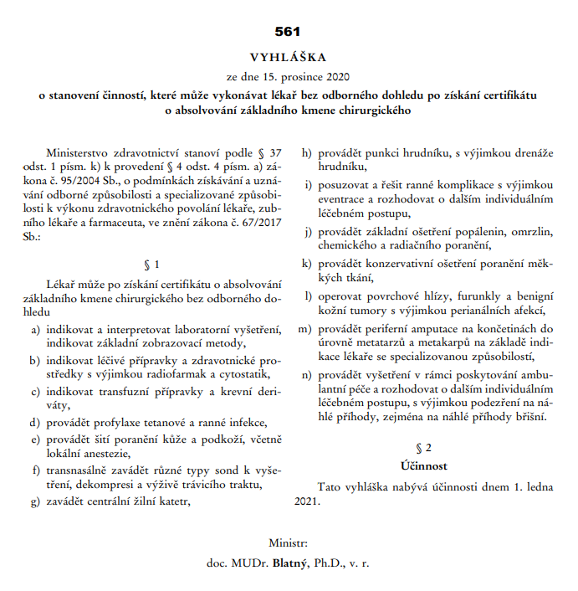
Kompetence po kmeni v oblasti chirurgie
Chirurgický kmen:
délka vzdělávání v kmeni je 30 měsíců,
zahrnuje po 2 měsících povinné odborné praxe na akreditovaných pracovištích vnitřního lékařství a anesteziologie a intenzívní medicíny, 2+24 měsíců na akreditovaném pracovišti chirurgie;
/www.mzcr.cz/vzdelavaci-programy-2019-lekari/

Slide 14
Délka vzdělávání ve specializovaném výcviku je stanovena na 42 měsíců
její hlavní část v délce 28 měsíců bude probíhat na domovském pracovišti akreditovaném pracoviště pro tuto část vzdělávání se shodují s požadavky na akreditaci pro výcvik v kmeni
zavedená týdenní tzv. operační stáž na některém z fakultních chirurgických pracovišť, během které provede školenec povinný (zkušební) operační výkon
dalších 8 měsíců pak stráví školenec na pracovišti vyššího typu, které disponuje akreditací pro specializovaný výcvik (dříve tzv. pracoviště II. typu), a to včetně stáže v délce 3 týdnů na chirurgickém pracovišti, které je součástí Komplexního onkologického centra nebo je akreditováno pro doškolování v onkochirurgii, a stáže na jednotce intenzívní péče v délce 1 měsíc
stáže ve vybraných specializovaných oborech v celkové délce 6 měsíců (úrazová chirurgie 10 týdnů, ostatní obory, např. cévní chirurgie, dětská chirurgie, hrudní chirurgie, apod. po 2 týdnech);
součástí programu vzdělávání ve specializovaném výcviku je seznam chirurgických výkonů, hodnoceny bodovým systémem;
specializovaný výcvik je zakončen atestační zkouškou
/www.mzcr.cz/vzdelavaci-programy-2019-lekari/

Slide 15
Nástavbový obor
Vzdělávací programy nástavbových oborů – Ministerstvo zdravotnictví (mzcr.cz)

